Slide 1
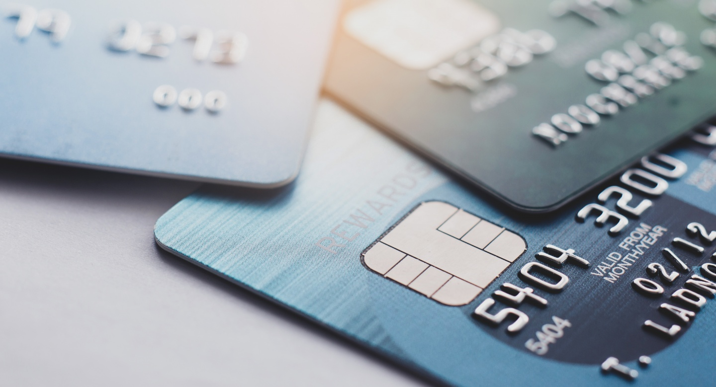
Разработка урока по теме
«Информационная безопасность»
Разработчик:
Мищенко Наталья Васильевна –
МОУ «СОШ №100» г. Саратова

Slide 2
Тема информатики | Информационная безопасность
Раздел ФГ | Риски и финансовая безопасность
Вид деятельности учащихся | Урок
Форма занятия | Комбинированная
Целевая аудитория | Учащиеся 7 класса
Уровень образования | Основное общее образование
Учебно-методическое обеспечение | Информатика. Учебник для 7 класса / Н.Д. Угринович – М.: БИНОМ. Лаборатория знаний, 2017.

Slide 3
ПЕДАГОГИЧЕСКАЯ ХАРАКТЕРИСТИКА ЗАНЯТИЯ
ЦЕЛЬ: формирование представления об информационной и финансовой безопасности.
Задачи:
обучающие:
- познакомить с понятием информационной и финансовой безопасности
развивающие:
совершенствовать коммуникативные навыки через умение излагать мысли и вести диалог
научить составлять план действий для предотвращения угрозы информационной безопасности
воспитывающие:
- воспитывать ответственность за свои действия

Slide 4
ПЛАНИРУЕМЫЕ РЕЗУЛЬТАТЫ
ЛИЧНОСТНЫЕ:
- Формирование целостного мировоззрения, соответствующего современному уровню развития науки и общественной практики, учитывающего социальное, культурное финансовое многообразие современного мира;
- Овладение базовыми представлениями в области финансовой грамотности и информационной безопасности (воспитание культуры грамотного финансового поведения).

Slide 5
ПЛАНИРУЕМЫЕ РЕЗУЛЬТАТЫ
ПРЕДМЕТНЫЕ
- Умение находить, критически оценивать и интерпретировать актуальную финансовую информацию в различных источниках;
- Умение оценивать различную финансовую информацию;
- Умение применять знания из области информатики для формирования разумного финансового поведения в различных жизненных ситуациях

Slide 6
ПЛАНИРУЕМЫЕ РЕЗУЛЬТАТЫ
МЕТАПРЕДМЕТНЫЕ:
- Умение определять понятия, создавать обобщения, устанавливать причинно-следственные связи, строить логическое рассуждение, умозаключение и делать выводы;
- Формирование умений представлять информацию в зависимости от поставленных задач;
- Умение излагать свое мнение, аргументировать свою точку зрения и давать оценку событий.

Slide 7
ОПИСАНИЕ УЧЕБНОГО ПРОЦЕССА
ЭТАПЫ | Продолжительность (минут)
Организационный момент | 1 мин
Постановка цели и задачи | 3 мин
Актуализация знаний | 10 мин
Закрепление материала | 26 мин
Рефлексия | 3 мин
Домашнее задание | 2 мин
Notes:
7

Slide 8
ОПИСАНИЕ УЧЕБНОГО ПРОЦЕССА
Организационный этап (1 мин)
Деятельность учителя | Деятельность ученика
Проверяет присутствующих. | Приветствуют учителя.

Slide 9
ОПИСАНИЕ УЧЕБНОГО ПРОЦЕССА
Постановка цели и задачи (3 мин)
Деятельность учителя | Деятельность учеников
Ставит проблему | Знакомятся с жизненной ситуацией, предлагают свои варианты ответов с обоснованием

Slide 10
ОПИСАНИЕ УЧЕБНОГО ПРОЦЕССА
Актуализация знаний (10 мин)
Деятельность учителя | Деятельность учеников
Выдает карточки с заданиями, обсуждает с учениками правильность выполнения работы. | Работают с учебником, знакомятся с основными терминами.

Slide 11
ОПИСАНИЕ УЧЕБНОГО ПРОЦЕССА
Закрепление материала (27 мин)
Деятельность учителя | Деятельность учеников
Выдает задание. Инструктирует учеников перед тестированием. Обсуждает с учениками решение проблемной задачи. | Делятся по рядам, решают задачу. Садятся за ПК, проходят онлайн-тест. Возвращаются к жизненной ситуации , решают ее и получают результат.

Slide 12
ОПИСАНИЕ УЧЕБНОГО ПРОЦЕССА
Рефлексия (3 мин)
Деятельность учителя | Деятельность учеников
Выдает карточки. Выставляет оценки обучающимся. | Заполняют карточку по рефлексии.

Slide 13
ОПИСАНИЕ УЧЕБНОГО ПРОЦЕССА
Домашнее задание (2 мин)
Деятельность учителя | Деятельность учеников
Выдает домашнее задание | Записывают домашнее задание.

Slide 14
Спасибо за внимание!

Slide 15
ПОНЯТИЙНЫЙ АППАРАТ
Информационная безопасность;
Финансовая безопасность;
Риски;
Банковская карточка;
Вирусы;
Пин-код;
Финансовые операции.

Slide 16
ЗАДАЧА 2.7.8.2 Код финансовой операции
При совершении финансовой операции платежная система просит ввести код из 4 цифр, отправленный на мобильный телефон. Дается только три попытки на ввод кода. Какая вероятность, что злоумышленник может угадать код?

Slide 17
ЗАДАЧА
Подсчитайте, какое количество компьютеров будет заражено почтовым вирусом после его четвертой саморассылки, если в адресной книге пользователя содержится 10 адресов электронной почты.

Slide 18
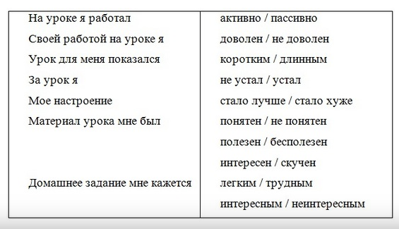
РЕФЛЕКСИЯ

Slide 19
ДОМАШНЕЕ ЗАДАНИЕ
При совершении финансовой операции платежная система просит ввести код из 4 цифр, отправленный на мобильный телефон.
Напишите программу, не принимающую входных данных и выводящую сгенерированный случайный код.

Slide 20
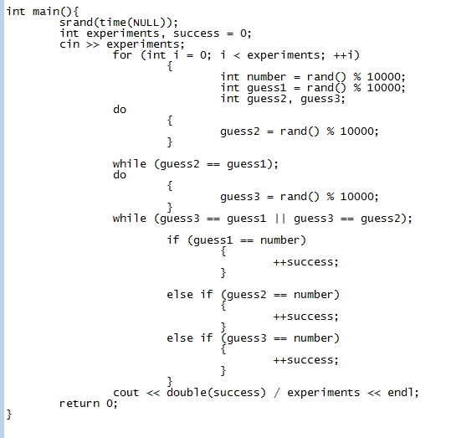
РЕШЕНИЕ ЗАДАЧИ 2.7.8.2
Код финансовой грамотности

Slide 21
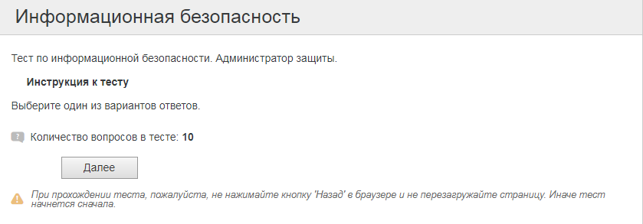
ОНЛАЙН-ТЕСТ
https://onlinetestpad.com/ru/test/64399-informacionnaya-bezopasnost

